Slide 1
Epidemia COVID-19
Aggiornamento epidemiologico e monitoraggio del rischio
9 settembre 2022
Silvio Brusaferro
Istituto Superiore di Sanità

Slide 2
Situazione epidemiologica in Italia

Slide 3
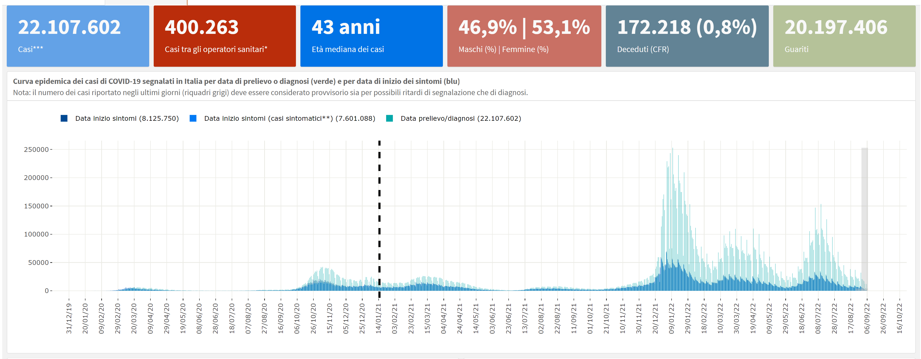
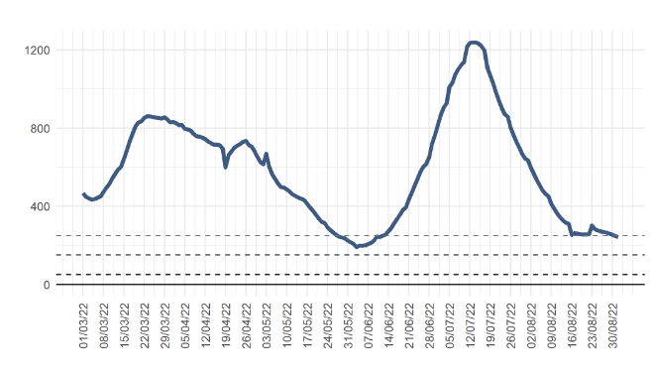
Casi notificati al sistema di Sorveglianza integrata COVID-19 in Italia
197
Incidenza 7gg/100 000 pop- Periodo di riferimento
2 – 8 settembre
Data di ultimo aggiornamento: 7 settembre 2022

Slide 4
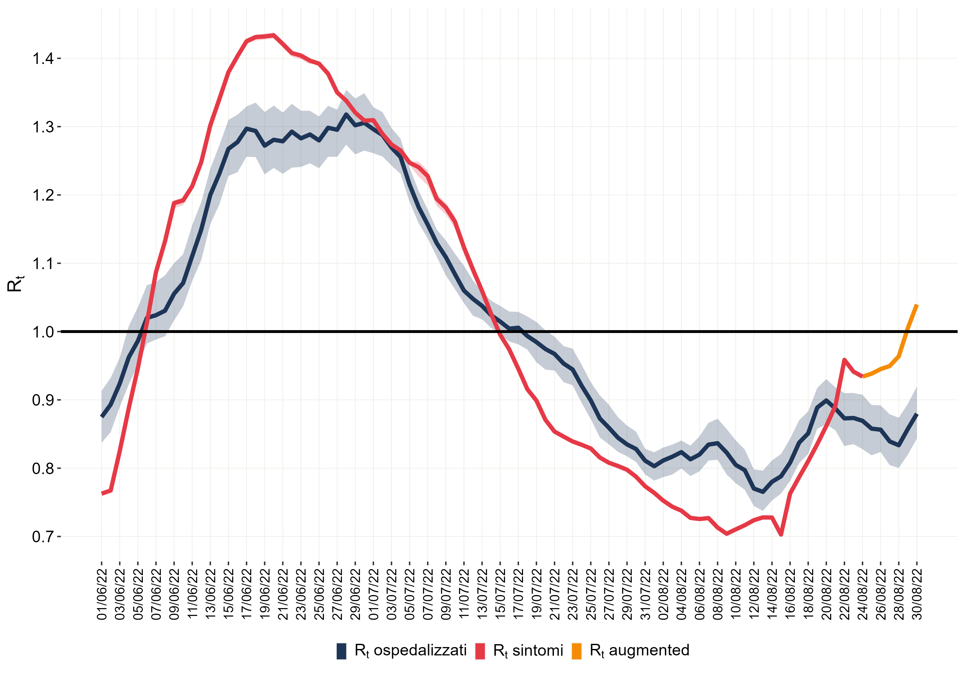
Stima nazionale dell’Rt sintomi (24/8), Rt ospedalizzazioni (30/8) e Rt «augmented» (30/8) calcolati con dati al 7/9/2022
Augmented: 1,04 (IC95%: 1,04 – 1,04) al 30 agosto 2022
Ospedalizzazioni: 0,88 (IC95%: 0,84 - 0,92)
al 23 agosto 2022
Sintomi: 0,93
(IC95%: 0,93 - 0,94)
al 24 agosto 2022
Data di ultimo aggiornamento: 7 settembre 2022

Slide 5
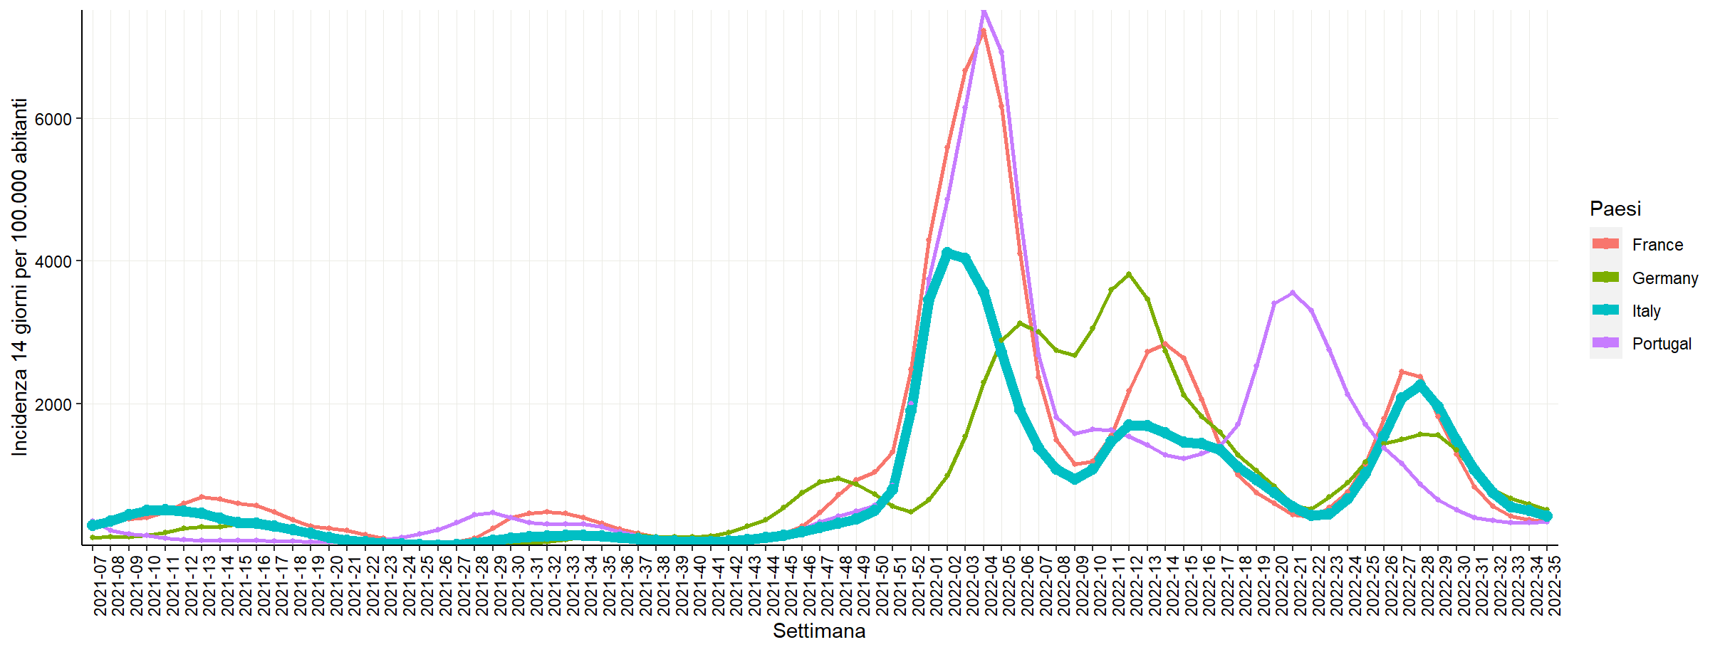
Andamento incidenza (14 gg) in alcuni tutti i paesi europei (ECDC) fino al 7 settembre 2022
In aggiornamento

Slide 6
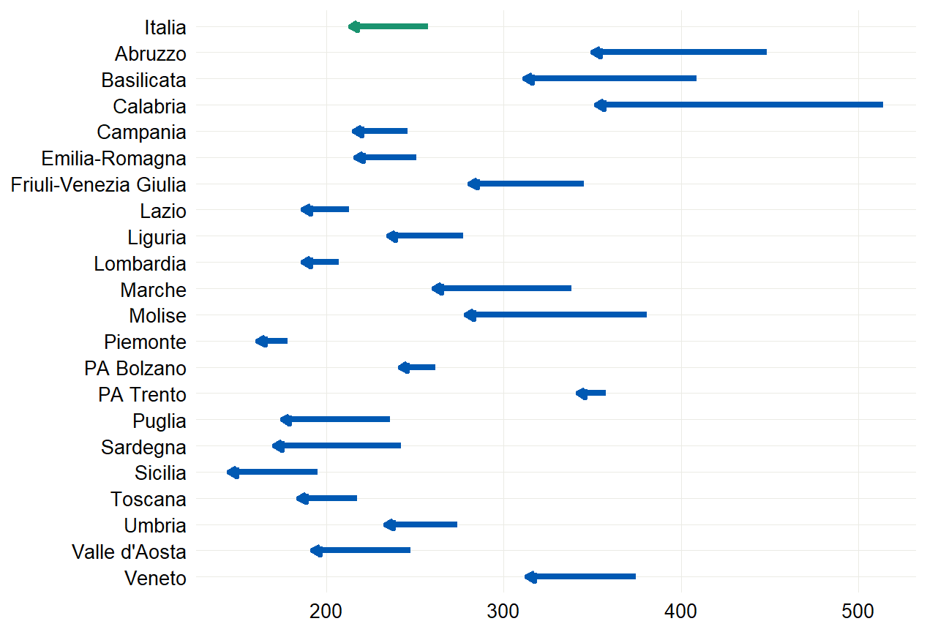
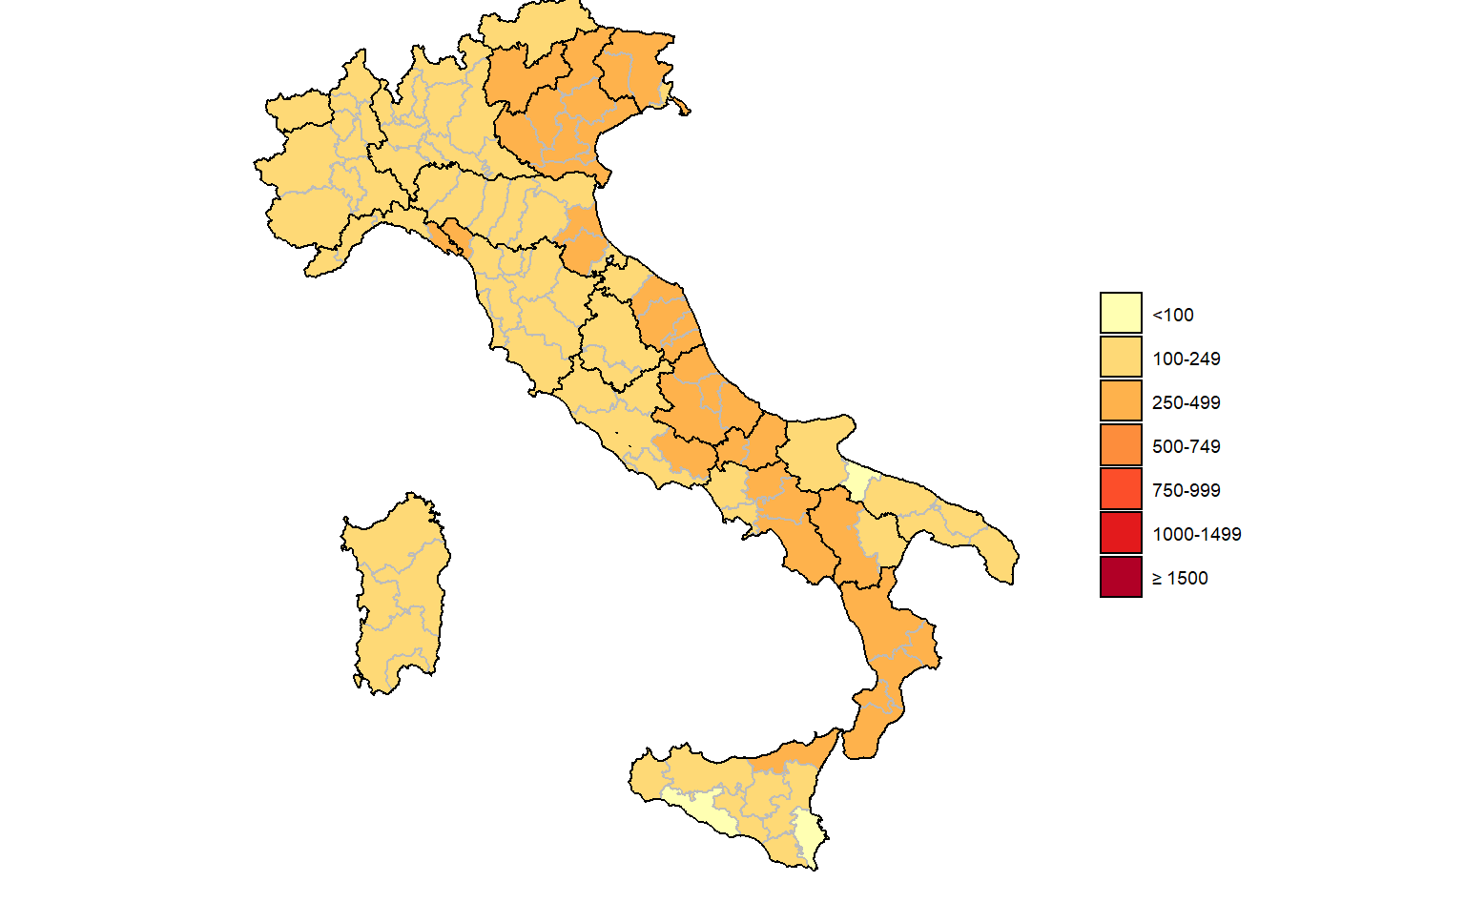
Diminuiscono i casi in tutte le Regioni/PPAA, nuovi casi presenti su tutto il territorio nazionale negli ultimi 7 giorni
CONFRONTO TRA IL NUMERO CASI DI COVID-19 (PER 100.000 AB) DIAGNOSTICATI IN ITALIA
PER REGIONE/PA NEL PERIODO 28/8-4/9/2022 e 22/8-28/8/2022
incidenza per 100.000 casi di COVID-19 diagnosticati in Italia per provincia domicilio/residenza
Data di ultimo aggiornamento: 7 settembre 2022

Slide 7
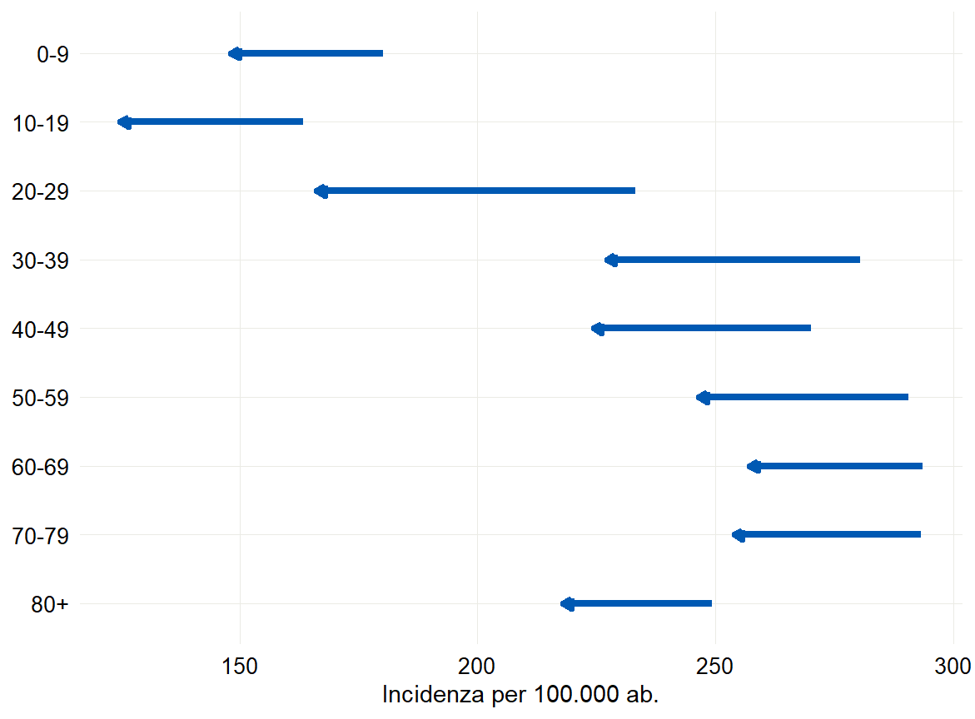
Casi in diminuzione in tutte le fasce d’età negli ultimi 7gg
CONFRONTO TRA IL NUMERO CASI DI COVID-19 (PER 100.000 AB) DIAGNOSTICATI IN ITALIA PER FASCIA D’ETA’ NEL PERIODO 28/8-4/9/2022 e 22/8-28/8/2022
Data di ultimo aggiornamento: 7 settembre 2022

Slide 8
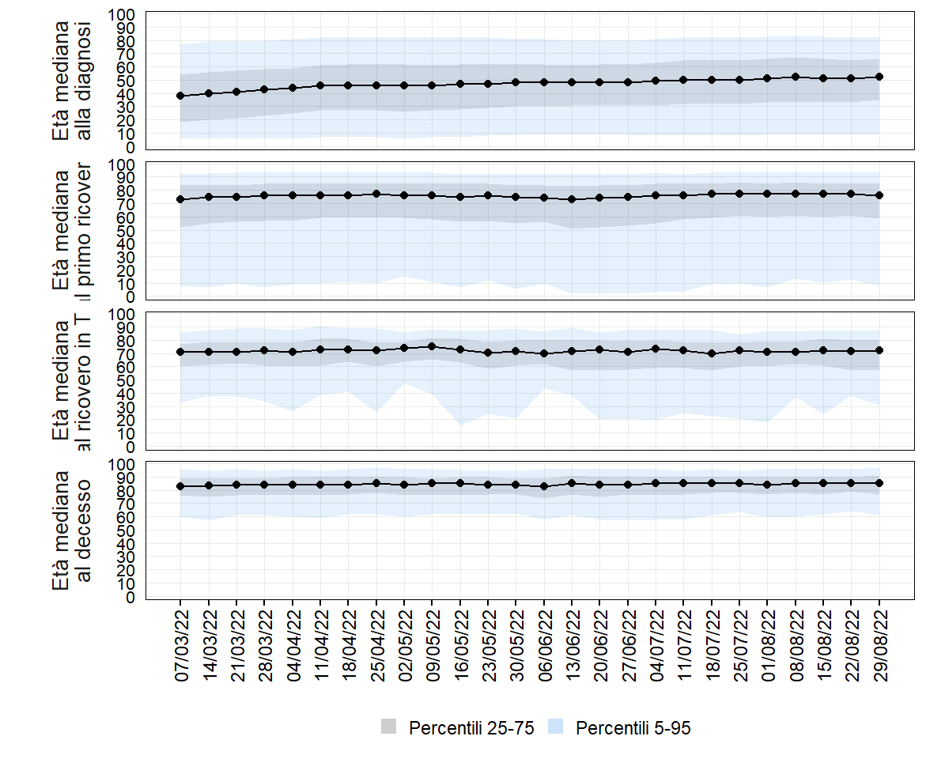
Età media per evento
52 anni alla diagnosi
76 anni all’ospedalizzazione
72,5 anni al ricovero in TI
85 anni al decesso
Data di ultimo aggiornamento: 7 settembre 2022

Slide 9
Indicatori decisionali come da Decreto Legge del 18 maggio 2021 n.65 articolo 13 - Aggiornamento del 8 settembre 2022
Regione | Incidenza 7gg/100 000 pop Periodo di riferimento 19-25 agosto 2022 | Incidenza 7gg/100 000 pop Periodo di riferimento 26 agosto-1 settembre 2022 | Incidenza 7gg/100 000 pop Periodo di riferimento 2-8 settembre 2022 | % OCCUPAZIONE PL AREA MEDICA DA PAZIENTI COVID al 08/09/2022 | % OCCUPAZIONE PL TERAPIA INTENSIVA DA PAZIENTI COVID (DL 23 Luglio 2021 n.105) al 08/09/2022
Abruzzo | 524,8 | 421,1 | 342,9 | 9,0% | 2,2%
Basilicata | 380,9 | 335,4 | 243,9 | 8,4% | 1,6%
Calabria | 571,7 | 447,0 | 287,6 | 16,9% | 3,7%
Campania | 254,9 | 237,7 | 194,6 | 7,0% | 1,5%
Emilia Romagna | 271,6 | 241,6 | 206,1 | 8,3% | 2,9%
Friuli Venezia Giulia | 381,2 | 315,4 | 247,1 | 9,9% | 2,3%
Lazio | 211,4 | 197,8 | 172,1 | 7,5% | 3,2%
Liguria | 306,1 | 260,2 | 208,9 | 9,8% | 0,9%
Lombardia | 202,5 | 204,5 | 172,0 | 4,8% | 0,8%
Marche | 398,9 | 311,5 | 249,9 | 7,0% | 0,9%
Molise | 434,4 | 325,3 | 260,0 | 4,5% | 5,1%
PA di Bolzano | 299,0 | 256,6 | 204,6 | 5,0% | 1,0%
PA di Trento | 344,9 | 375,4 | 308,4 | 7,9% | 1,1%
Piemonte | 213,8 | 206,7 | 187,1 | 3,7% | 1,0%
Puglia | 264,0 | 198,3 | 153,1 | 6,5% | 1,5%
Sardegna | 281,5 | 196,4 | 157,9 | 5,1% | 2,0%
Sicilia * | 250,0 | 202,0 | 151,1 | 8,0% | 3,2%
Toscana | 191,9 | 174,1 | 143,5 | 3,9% | 0,9%
Umbria | 303,3 | 260,8 | 219,1 | 17,5% | 2,4%
Valle d'Aosta | 261,1 | 228,6 | 155,7 | 1,5% | 0,0%
Veneto | 403,9 | 352,7 | 288,1 | 5,1% | 1,7%
ITALIA | 277 | 243 | 197 | 6,5% | 1,9%
Fonte dati: Ministero della Salute / Protezione Civile

Slide 10
Occupazione dei posti letto (attivi e attivabili ai sensi del DL 105 del 23 luglio 2021) in terapia intensiva e in area medica al 8/09/2022
TERAPIA INTENSIVA
Il tasso di occupazione a livello nazionale è in diminuzione al 1,9% rispetto alla settimana precedente (2,1%). Il numero di persone ricoverate in queste aree è in diminuzione da 207 (01/09/2022) a 185 (08/09/2022).
AREA MEDICA
Il tasso di occupazione a livello nazionale è in diminuzione al 6,5% rispetto alla settimana precedente (7,7%). Il numero di persone ricoverate in queste aree è in diminuzione da 4.962 (01/09/2022) a 4.150 (08/09/2022).

Slide 11
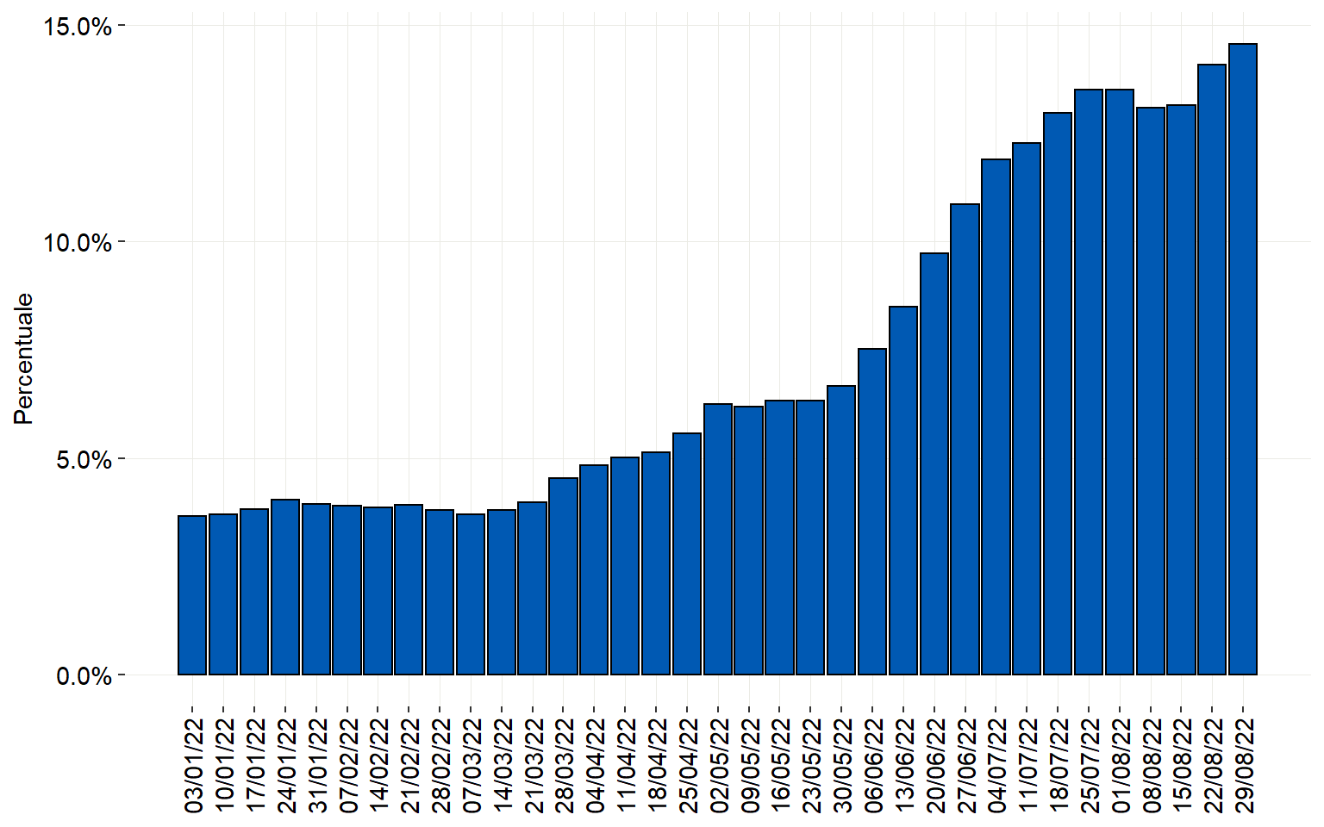
Distribuzione percentuale settimanale dei casi di REINFEZIONE da SARS-CoV-2 sul totale dei casi diagnosticati per data di prelievo/diagnosi a partire da gennaio 2022
14,6%
Data di ultimo aggiornamento: 7 settembre 2022

Slide 12
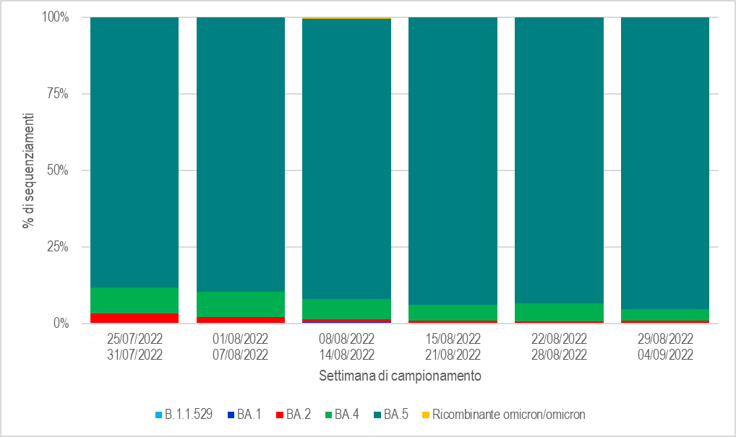
Distribuzione percentuale dei lignaggi Omicron per settimana di campionamento, Italia (I-Co-Gen, dati aggiornati al 7 settembre 2022)
Nell’ultima settimana di campionamento disponibile (29/08/2022 – 04/09/2022), si evidenzia la seguente distribuzione delle varianti circolanti:
OMICRON 100%
di cui:
BA.5 95,3%
BA.4 3,8%
BA.2 0,9%
Il dato relativo alle ultime due settimane di campionamento disponibili (linea tratteggiata) è da considerarsi non ancora consolidato
I lignaggi BA.n risultano inclusivi dei relativi sotto-lignaggi identificati

Slide 13
Vaccinazioni somministrate al 7/09/2022 e loro impatto
https://github.com/italia/covid19-opendata-vaccini

Slide 14
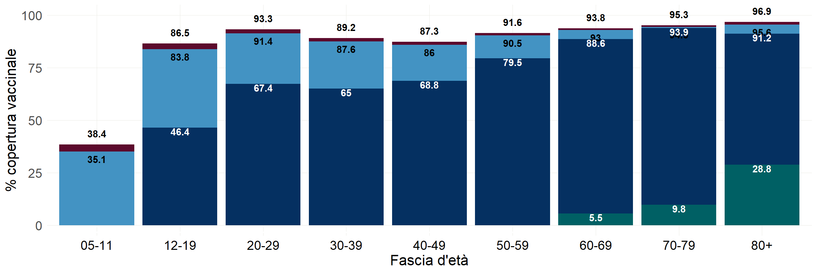
Percentuale copertura vaccinale per classe d’età
5+ vaccinati con una dose: 1,5%
5+ vaccinati con ciclo completo: 86,7%
5+ vaccinati con dose booster/aggiuntiva: 70,8%
Si evidenzia che la popolazione su cui si basano queste analisi è in continua revisione e per questo questi dati possono subire alcune variazioni
Soggetti non vaccinati
2.251.795
619.509
403.201
728.773ì4
1.112.226
810.540
464.755
286.016
141.165
Data di ultimo aggiornamento: 7 settembre 2022

Slide 15
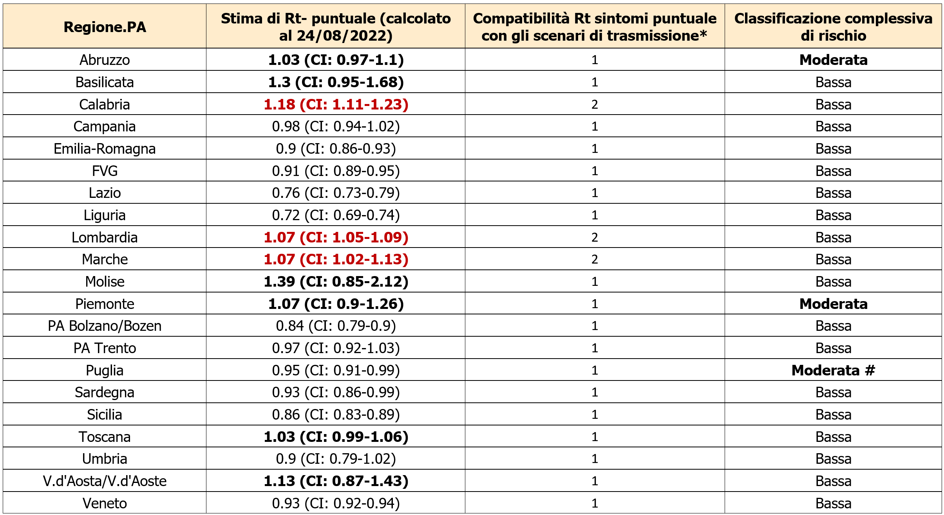
Analisi del rischio e scenario per Regione/PA
PA: Provincia Autonoma; gg: giorni;
*ai sensi del documento “Prevenzione e risposta a COVID-19: evoluzione della strategia e pianificazione nella fase di transizione per il periodo autunno-invernale”; # presenza di molteplici allerte di resilienza;

Slide 16
Headline della Cabina di Regia (8 settembre 2022)
Si osserva una diminuzione dell’incidenza che tuttavia presenta ancora valori elevati, nel contesto di una oscillazione della trasmissibilità che si mantiene sostanzialmente sotto la soglia epidemica. Si conferma un trend in diminuzione nei tassi di occupazione dei posti letto in area medica e terapia intensiva.
Si ribadisce la necessità di continuare a rispettare le misure comportamentali individuali e collettive previste/raccomandate, l’uso della mascherina, aereazione dei locali, igiene delle mani e ponendo attenzione alle situazioni di assembramento.
L’elevata copertura vaccinale, il completamento dei cicli di vaccinazione ed il mantenimento di una elevata risposta immunitaria attraverso la dose di richiamo, con particolare riguardo alle categorie indicate dalle disposizioni ministeriali, rappresentano strumenti necessari a mitigare l’impatto soprattutto clinico dell’epidemia.

Slide 17
Grazie.

